Slide 1
Интеллектуальная Игра
«Будущие переводчики»
Играть
Автор

Slide 2

1
Тур

Slide 3
Правила 1 тура :
«Перевод слов с русского языка на татарский.»
(Участник (команда) должен выбрать ответ, назвать его. Если ответ правильный - начисляется 2 балла, если неправильный, то право ответа переходит другому участнику (команде), дается шесть понятий, которые отгадываются по очереди)
Поехали!

Slide 4
Берёза
Каеш
Юкә
Каен

Slide 5
Дуб
Имән
Чыршы
Чәчәк

Slide 6
Поле
Алан
Басу
Болын

Slide 7
Лист (дерева)
Яфрак
Бит
Ботак

Slide 8
Цветок
Чәк-чәк
Чәнечке
Чәчәк

Slide 9
Рассада
Үсенте
Орлык
Үлән

Slide 10
1 Тур окончен!
Молодцы!!!

Slide 11
Игра-наоборот
2
Тур

Slide 12
Правила 2 тура :
«Перевод слов с татарского языка на русский.»
(Участник (команда) должен выбрать ответ, назвать его. Если ответ правильный - начисляется 2 балла, если неправильный, то право ответа переходит другому участнику (команде), дается шесть понятий, которые отгадываются по очереди)
Поехали!

Slide 13
Иртә
Полночь
Вечер
Утро

Slide 14
Тәүлек
Сутки
Неделя
Год

Slide 15
Көн
Рань
Рассвет
День

Slide 16
Сәгать
Кукушка
Часы
Культура

Slide 17
Атна
Неделя
Месяц
Век

Slide 18
Мизгел
Вечность
Скорость
Мгновение

Slide 19
2 Тур окончен!
Молодцы!!!

Slide 20
3
Тур

Slide 21
Правила 3 тура :
«Перевод слов с русского языка на татарский.» (без вариантов ответа)
( Для участников (команды) даются 2 темы на выбор, после чего ведущий называет слова на русском языке, без подсказки. Участник должен назвать слово на татарском языке . Если ответ правильный начисляется 3 балла, если неправильный, то право ответа переходит к другой команде ).
Поехали!

Slide 22
Темы:
Фрукты, ягоды
Овощи

Slide 23
Апельсин
Әфлисун
Правильный ответ

Slide 24
Яблоко
Алма
Правильный ответ

Slide 25
Смородина
Карлыган
Правильный ответ

Slide 26
Вишня
Чия
Правильный ответ

Slide 27
Хурма
Хөрмә
Правильный ответ

Slide 28
Гранат
Анар
Правильный ответ

Slide 29
Картофель
Бәрәңге
Правильный ответ

Slide 30
Свекла
Чөгендер
Правильный ответ

Slide 31
Морковь
Кишер
Правильный ответ

Slide 32
Огурец
Кыяр
Правильный ответ

Slide 33
Перец
Борыч
Правильный ответ

Slide 34
Редька
Әче торма
Правильный ответ

Slide 35
3 Тур окончен!
Молодцы!!!

Slide 36
4
Тур

Slide 37

Правила 4 тура :
«Черный ящик»
(На столе будет находиться черный ящик, в котором будут лежать два предмета. Участник каждой команды должен достать его и правильно назвать предмет на татарском языке. Начинает та команда, у которой больше баллов.(Если участники смогут назвать предмет на английском языке, добавляется 2 бонусных балла)
Поехали!

Slide 38
4 Тур окончен!
Молодцы!!!

Slide 39
5
Тур

Slide 40
Правила 5 тура :
«Найди пару». ( На заранее подготовленных карточках будут написаны слова. Необходимо к словам на русском языке, найти пару из слов на татарском языке, что будет являться его переводом . Дается шесть пар слов в вперемешку)
Поехали!

Slide 41
5 Тур окончен!
Молодцы!!!

Slide 42
6
Тур

Slide 43
Правила 6 тура :
«Завершить пословицу». ( Дается начало пословицы. Необходимо завершить ее. Одну пословицу на русском языке , одну на татарском. Начисляется 5 баллов за каждую пословицу ).
Поехали!

Slide 44
Пословицы
1. Егет кешегә
җитмеш төрле һөнәр дә аз
2.В гостях хорошо,
а дома лучше
3.Күпчелек кайда
- көч шунда
4.В родном доме
и стены помогают

Slide 45
6 Тур окончен!
Молодцы!!!

Slide 46
7
Тур

Slide 47
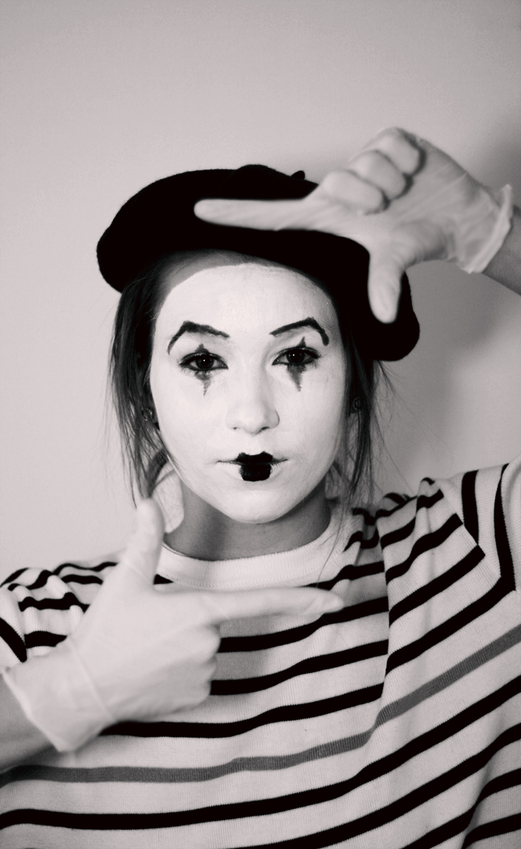
Правила 7 тура :
«Пантомима». ( Участник каждой команды тянет карточку с пантомимой. Противоположная команда должна угадать и назвать на татарском языке то, что изображает его противник. Начисляется 3 балла. Если участники смогут назвать предмет на английском языке, добавляется 2 бонусных балла. Эту игру можно сыграть и со зрителями. )
Поехали!

Slide 48
7 Тур окончен!
Молодцы!!!

Slide 49
К сожалению , наша интеллектуальная игра подошла к концу ! Всем спасибо за игру!
Знать много языков - значит иметь много ключей к одному замку. - Вольтер
Язык - одежда мыслей. С. Джонсон
Кто не знает иностранных языков, тот ничего не смыслит и в своем родном языке . И. Гете
Нажмите чтобы вернуться в главное меню >>>>>

Slide 50
Использованные источники:
1.Хисамиева Алсу Ильсуровна , учитель начальных классов, МБОУ» Арская средняя общеобразовательная школа №2», Республика Татарстан, Арский район, г.Арск
(http://kladraz.ru/blogs/alsu-ilsurovna-hisamieva/intelektualnaja-igra-buduschie-perevodchiki.html)

